Slide 1

EJECUCIÓN PRESUPUESTARIA ACUMULADA DE GASTOS
AL MES DE MAYO DE 2018
PARTIDA 13:
MINISTERIO DE AGRICULTURA
UNIDAD DE ASESORÍA PRESUPUESTARIA
SENADO DE LA REPÚBLICA DE CHILE
Valparaíso, julio 2018

Slide 2
Ejecución Presupuestaria de Gastos Acumulada al Mes de Mayo de 2018
Ministerio de Agricultura
Principales hallazgos
La Ejecución del Ministerio, acumulada al mes de mayo fue de $238.851 millones, es decir, un 39% respecto de la ley vigente. Respecto a la comparación con el año 2016, se observó un porcentaje de ejecución presupuestaria levemente mayor.
Respecto a las Iniciativas de Inversión, con recursos aprobados por $5.996 se observó un 10% de avance presupuestario .
El INDAP, que concentra el la mayor parte de los recursos ministeriales, presentó un gasto de $109.030 millones (39% del presupuesto vigente).
Respecto a la deuda flotante, correspondiente a los recursos para cancelar obligaciones contraídas en el ejercicio presupuestario anterior, ejecutaron un total de $9.056millones. Es importante señalar que la Ley inicial no contempló presupuesto para estas obligaciones, ni tampoco se han observado Decretos modificatorios del presupuesto inicial.
En cuanto a las modificaciones presupuestaria, el Programa 01 del Servicio Agrícola y Ganadero aumentó su presupuesto en $3.930 millones, el Programa 01 de la Corporación Nacional Forestal aumentó sus recursos en $10.356 millones, el Programa 03 Programa de Manejo del Fuero, disminuyó su disponibilidad en $99 millones, el Programa 04 Áreas Silvestres Protegidas presentó Abriles recursos por $537 millones, y el Programa 05 Gestión Forestal, bajó su presupuesto en $721 millones.

Slide 3
Ejecución Presupuestaria de Gastos Acumulada al Mes de Mayo de 2018
Ministerio de Agricultura
Principales hallazgos
Respecto a las transferencias corrientes del INDAP, se informa lo que sigue:

Slide 4
Ejecución Presupuestaria de Gastos Acumulada al Mes de Mayo de 2018
Ministerio de Agricultura
Principales hallazgos
Respecto a las transferencias de capital del INDAP, se informa lo que sigue:

Slide 5
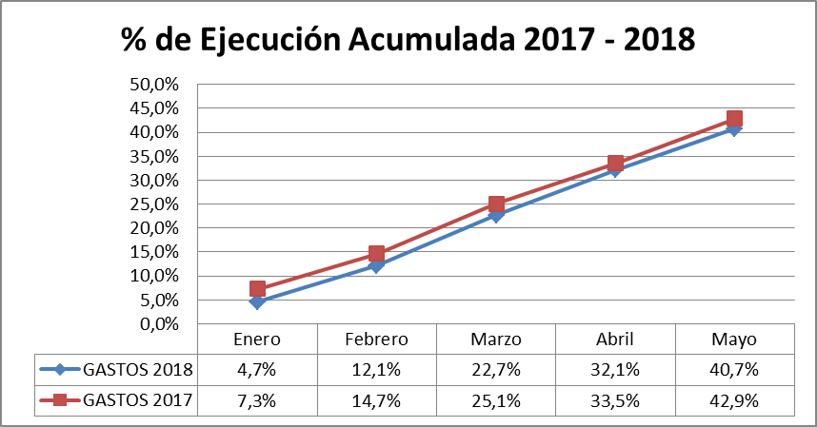
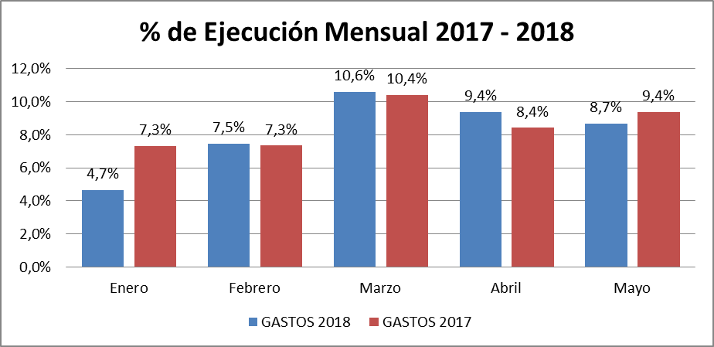
Ejecución Presupuestaria de Gastos Acumulada al Mes de Mayo de 2018
Ministerio de Agricultura
Comportamiento de la Ejecución Presupuestaria de la Partida 2017 – 2018 (En pesos)

Slide 6
Ejecución Presupuestaria de Gastos Acumulada al Mes de Mayo de 2018
Partida 13 Ministerio de Agricultura
en miles de pesos de 2018
Subtítulo |  | Presupuesto 2018 |  |  | Ejecución
 |  | Ley 2018 | Vigente | Variación | Ejecución Acumulada | % Ejecución Ley 2018 | % Ejecución Ppto. Vigente
 | GASTOS | 563.952.675 | 600.376.997 | 36.424.322 | 238.851.800 | 42,4% | 39,8%
21 | GASTOS EN PERSONAL | 187.417.511 | 206.380.365 | 18.962.854 | 82.942.054 | 44,3% | 40,2%
22 | BIENES Y SERVICIOS DE CONSUMO | 61.953.871 | 67.505.562 | 5.551.691 | 19.764.919 | 31,9% | 29,3%
23 | PRESTACIONES DE SEGURIDAD SOCIAL | 90 | 7.125.526 | 7.125.436 | 15.308.216 | 17009128,9% | 214,8%
24 | TRANSFERENCIAS CORRIENTES | 153.790.594 | 155.116.646 | 1.326.052 | 51.557.869 | 33,5% | 33,2%
25 | INTEGROS AL FISCO | 135.195 | 138.710 | 3.515 | 64.282 | 47,5% | 46,3%
26 | OTROS GASTOS CORRIENTES | 20 | 27.553 | 27.533 | 253.764 | 1268820,0% | 921,0%
29 | ADQUISICIÓN DE ACTIVOS NO FINANCIEROS | 9.951.676 | 9.229.509 | -722.167 | 2.077.004 | 20,9% | 22,5%
31 | INICIATIVAS DE INVERSIÓN | 6.331.893 | 5.996.186 | -335.707 | 623.915 | 9,9% | 10,4%
32 | PRÉSTAMOS | 77.898.399 | 80.474.924 | 2.576.525 | 36.662.122 | 47,1% | 45,6%
33 | TRANSFERENCIAS DE CAPITAL | 66.473.426 | 68.382.016 | 1.908.590 | 20.544.856 | 30,9% | 30,0%
34 | SERVICIO DE LA DEUDA | 0 | 0 | 0 | 9.052.799

Slide 7
Ejecución Presupuestaria de Gastos Acumulada al Mes de Mayo de 2018
Partida 13, Resumen por Capítulos
en miles de pesos de 2018
Fuente: Elaboración propia en base a informes de ejecución presupuestaria mensual de DIPRES

Slide 8
Ejecución Presupuestaria de Gastos Acumulada al Mes de Mayo de 2018
Partida 13, Capítulo 01, Programa 01: SUBSECRETARÍA DE AGRICULTURA
en miles de pesos de 2018 1 de 2

Slide 9
Ejecución Presupuestaria de Gastos Acumulada al Mes de Mayo de 2018
Partida 13, Capítulo 01, Programa 02: INVESTIGACIÓN E INNOVACIÓN TECNOLÓGICA SILVOAGROPECUARIA
en miles de pesos de 2018

Slide 10
Ejecución Presupuestaria de Gastos Acumulada al Mes de Mayo de 2018
Partida 13, Capítulo 02, Programa 01: OFICINA DE ESTUDIOS Y POLÍTICAS AGRARIAS
en miles de pesos de 2018

Slide 11
Ejecución Presupuestaria de Gastos Acumulada al Mes de Mayo de 2018
Partida 13, Capítulo 03, Programa 01: INSTITUTO DE DESARROLLO AGROPECUARIO
en miles de pesos de 2018 1 de 2

Slide 12
Ejecución Presupuestaria de Gastos Acumulada al Mes de Mayo de 2018
Partida 13, Capítulo 03, Programa 01: INSTITUTO DE DESARROLLO AGROPECUARIO
en miles de pesos de 2018 2 de 2

Slide 13
Ejecución Presupuestaria de Gastos Acumulada al Mes de Mayo de 2018
Partida 13, Capítulo 04, Programa 01: SERVICIO AGRÍCOLA Y GANADERO
en miles de pesos de 2018

Slide 14
Ejecución Presupuestaria de Gastos Acumulada al Mes de Mayo de 2018
Partida 13, Capítulo 04, Programa 04: INSPECCIONES EXPORTACIONES SILVOAGROPECUARIAS
en miles de pesos de 2018

Slide 15
Ejecución Presupuestaria de Gastos Acumulada al Mes de Mayo de 2018
Partida 13, Capítulo 04, Programa 05: PROGRAMA DESARROLLO GANADERO
en miles de pesos de 2018

Slide 16
Ejecución Presupuestaria de Gastos Acumulada al Mes de Mayo de 2018
Partida 13, Capítulo 04, Programa 06: VIGILANCIA Y CONTROL SILVOAGRÍCOLA
en miles de pesos de 2018

Slide 17
Ejecución Presupuestaria de Gastos Acumulada al Mes de Mayo de 2018
Partida 13, Capítulo 04, Programa 07: PROGRAMA DE CONTROLES FRONTERIZOS
en miles de pesos de 2018

Slide 18
Ejecución Presupuestaria de Gastos Acumulada al Mes de Mayo de 2018
Partida 13, Capítulo 04, Programa 08: PROGRAMA GESTIÓN Y CONSERVACIÓN DE RECURSOS NATURALES RENOVABLES
en miles de pesos de 2018

Slide 19
Ejecución Presupuestaria de Gastos Acumulada al Mes de Mayo de 2018
Partida 13, Capítulo 04, Programa 09: LABORATORIOS
en miles de pesos de 2018

Slide 20
Ejecución Presupuestaria de Gastos Acumulada al Mes de Mayo de 2018
Partida 13, Capítulo 05, Programa 01: CORPORACIÓN NACIONAL FORESTAL
en miles de pesos de 2018

Slide 21
Ejecución Presupuestaria de Gastos Acumulada al Mes de Mayo de 2018
Partida 13, Capítulo 05, Programa 03: PROGRAMA DE MANEJO DEL FUEGO
en miles de pesos de 2018

Slide 22
Ejecución Presupuestaria de Gastos Acumulada al Mes de Mayo de 2018
Partida 13, Capítulo 05, Programa 04: ÁREAS SILVESTRES PROTEGIDAS
en miles de pesos de 2018

Slide 23
Ejecución Presupuestaria de Gastos Acumulada al Mes de Mayo de 2018
Partida 13, Capítulo 05, Programa 05: GESTIÓN FORESTAL
en miles de pesos de 2018

Slide 24
Ejecución Presupuestaria de Gastos Acumulada al Mes de Mayo de 2018
Partida 13, Capítulo 05, Programa 06: PROGRAMA DE ARBORIZACIÓN URBANA
en miles de pesos de 2018

Slide 25
Ejecución Presupuestaria de Gastos Acumulada al Mes de Mayo de 2018
Partida 13, Capítulo 06, Programa 01: COMISIÓN NACIONAL DE RIEGO
en miles de pesos de 2018

